Slide 1

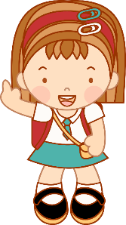

SINIF : 1
DERS : HAYAT BİLGİSİ
ÜNİTE : SAĞLIKLI HAYAT
KONU : KİŞİSEL BAKIMIMIZ
Sesli İzleyin
Derse Geç

Slide 2
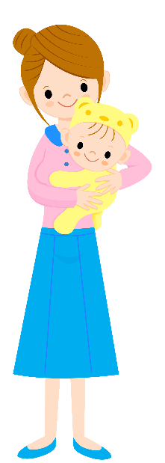
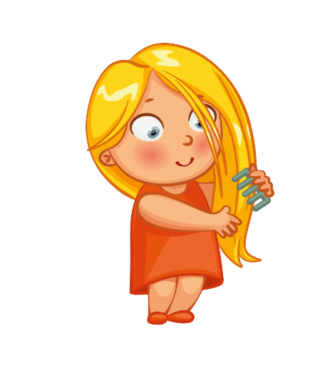
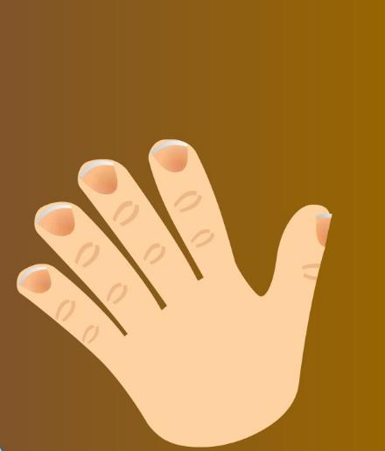
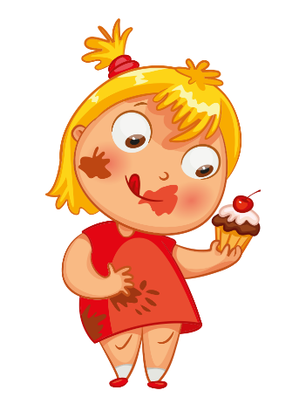
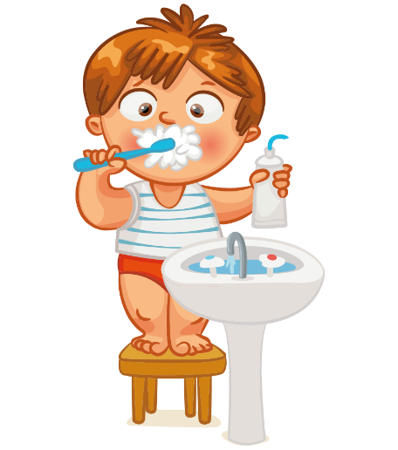

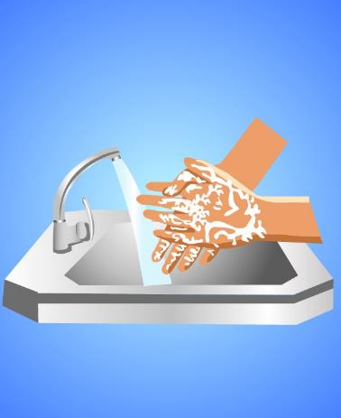
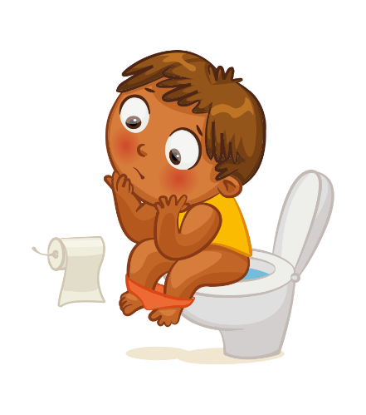
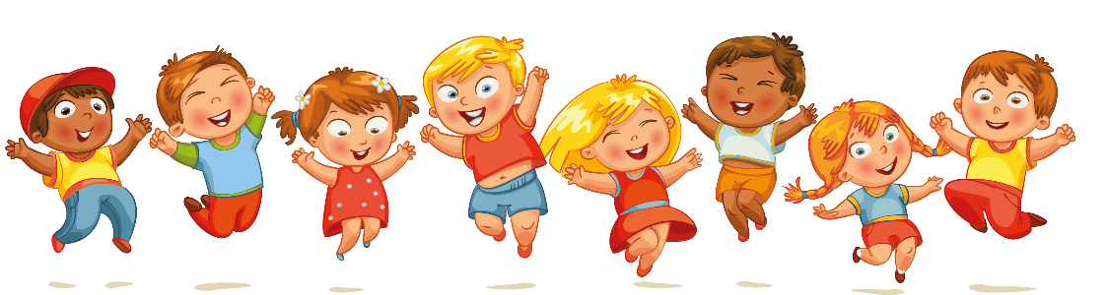

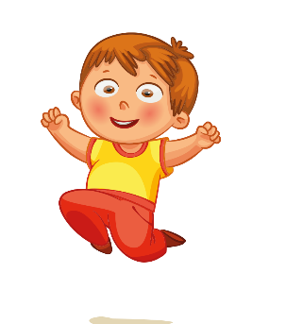
Derse Geç

Slide 3

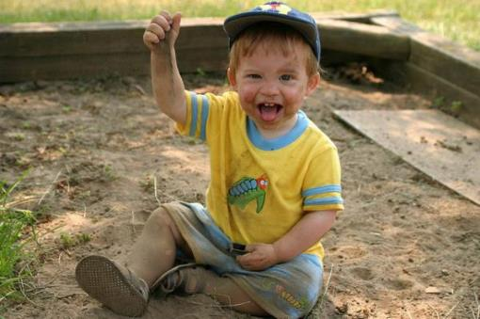
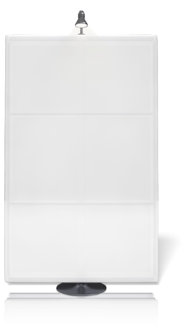

SAĞLIKLI
HAYAT
Kişisel Bakımımız
Örnek : 1 - 3
Yönerge : Öğrenciler, konuşturularak kişisel bakımla ilgili bildikleri söyletilir.

Slide 4
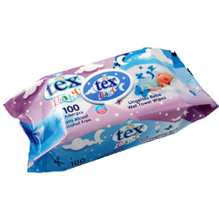
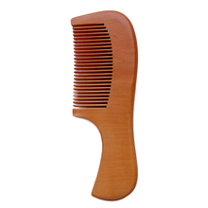
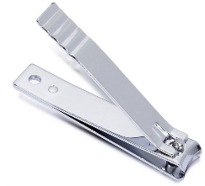

SAĞLIKLI
HAYAT
Kişisel Bakımımız
Örnek : 2 - 3
Diğer resim
Yönerge : Öğrenciler, kişisel bakım eşyalarıyla ilgili konuşturulur.

Slide 5
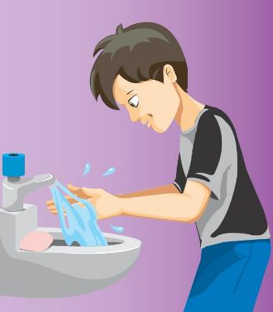
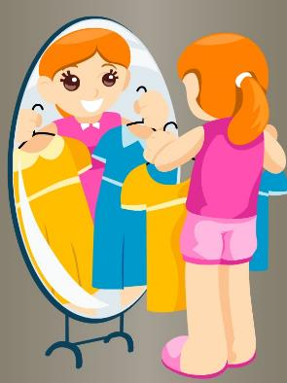
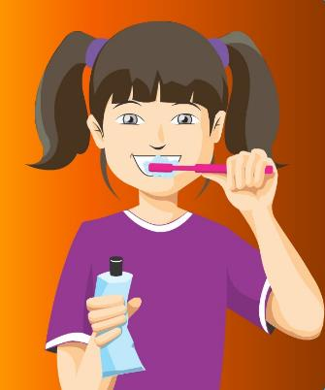
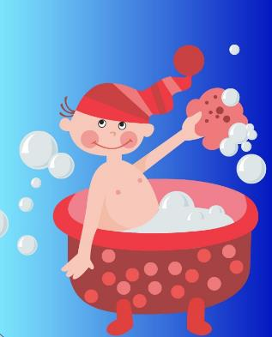
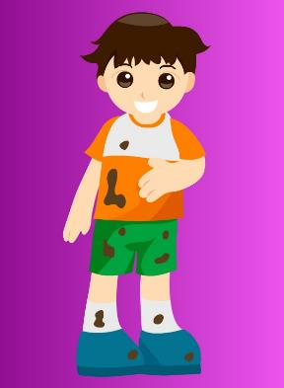
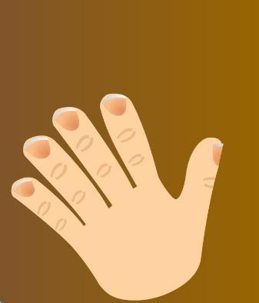
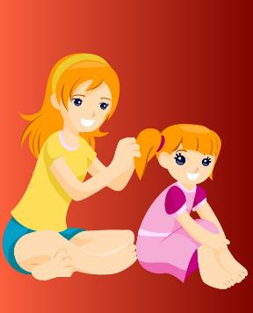

Sağlıklı olmak için …
SAĞLIKLI
HAYAT
Kişisel Bakımımız
Örnek : 3 - 3
Diğer resim

Slide 6




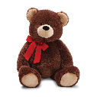

Aşağıdakilerden hangileri kişisel bakımımızla ilgilidir ?
SAĞLIKLI
HAYAT
Kişisel Bakımımız
Etkinlik : 1 - 6

Slide 7
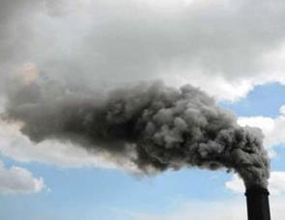
Doğru yanlış etkinliği
SAĞLIKLI
HAYAT
Kişisel Bakımımız
Dinle
Etkinlik : 2 - 6
D
Y

Slide 8
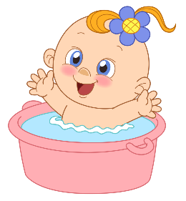
Doğru yanlış etkinliği
SAĞLIKLI
HAYAT
Kişisel Bakımımız
Dinle
Etkinlik : 3 - 6
D
Y

Slide 9

Doğru yanlış etkinliği
SAĞLIKLI
HAYAT
Kişisel Bakımımız
Dinle
Etkinlik : 4 - 6
D
Y

Slide 10

Doğru yanlış etkinliği
SAĞLIKLI
HAYAT
Kişisel Bakımımız
Dinle
Etkinlik : 5 - 6
D
Y

Slide 11

Doğru yanlış etkinliği
SAĞLIKLI
HAYAT
Kişisel Bakımımız
Dinle
Etkinlik : 6 - 6
D
Y

Slide 12
Ses Kaynağı: Zümra BOZKURT
Şarkı : Ellerim Tombik Tombik Çocuk Şarkısı
HAZIRLAYAN
Muhammet BOZKURT
info@mebders.com
www.mebders.com
©mebders.com

